Slide 1
Запрошую
вас на урок!

Slide 2
Хто готовий до уроку, плесніть у долоньки!
-Вліво, вправо поверніться - один одному всміхніться!

Slide 3
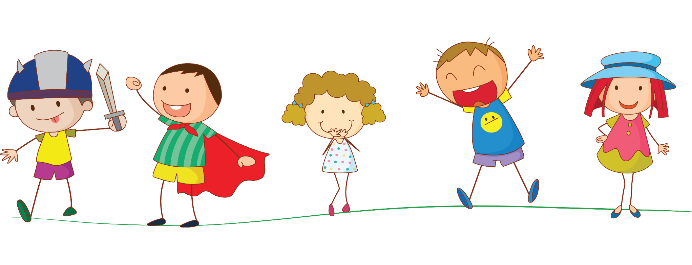
Покажіть мені, будь ласка, який настрій у вас зараз?
-

Slide 4
Розставте числа в порядку зростання і прочитайте слово:
П р к а
1 3 4 2
ПАРК

Slide 5
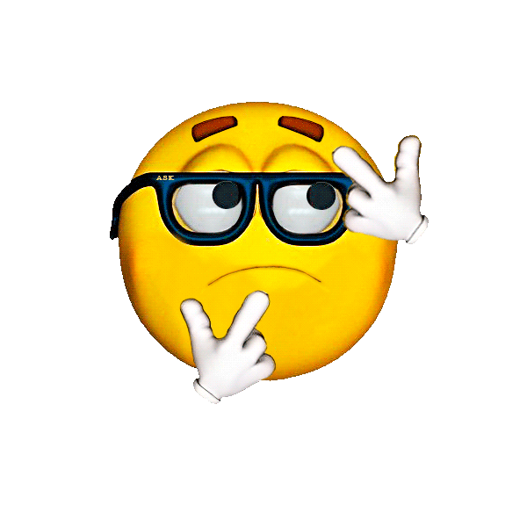
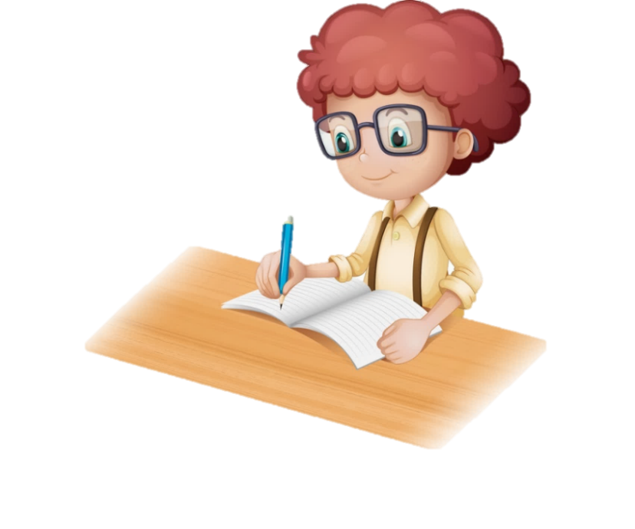
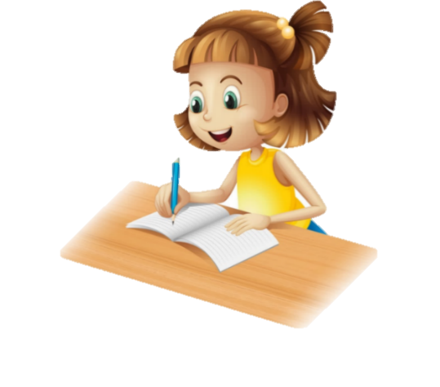
А якими нам потрібно бути на уроці?

Slide 6
Зійшли сніги,шумить вода…
Земля вже квіти викида,
Буяє травка молода,-
Все мертве оживає
Діти,коли це буває?

Slide 8
А на чому ми поїдемо?
Складіть вид транспорту із запропонованих фігур!

Slide 9
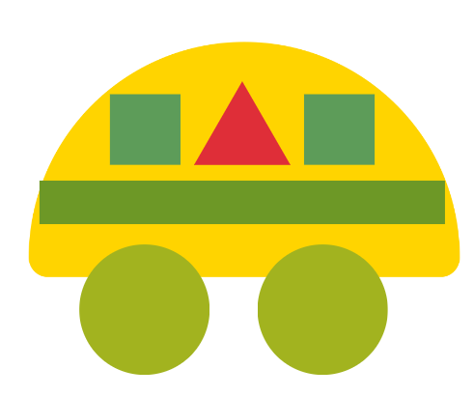
Так! Ми їдемо на автобусі!

Slide 10
Тонка , довга наче шпиця,
на одній нозі стрибає,
гострий носик вона має.
Це є цифра…

Slide 11
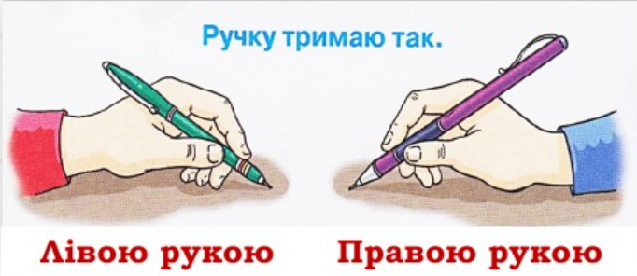
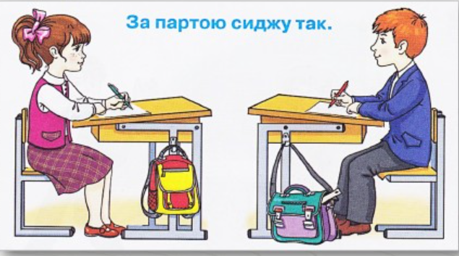

Slide 12
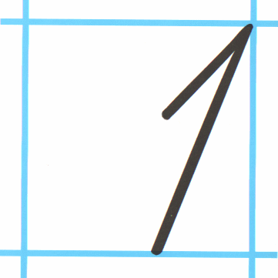
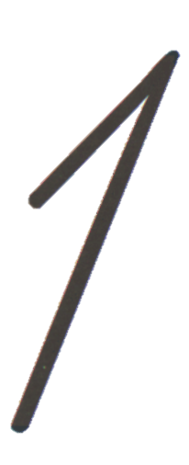

Slide 13
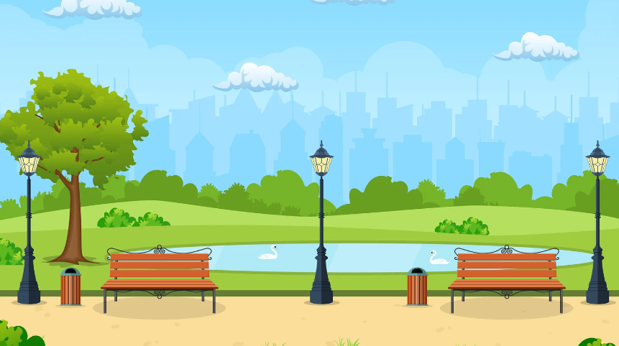

Slide 14
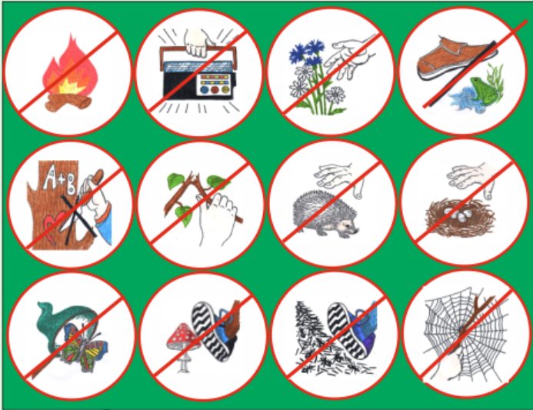

Slide 15
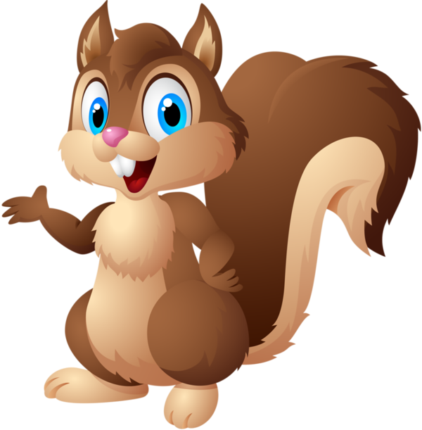
Які сусіди числа 5?
Порівняйте 6 і 8
На скільки більше 6 від 2?
На скільки менше 4 від 8?

Slide 16
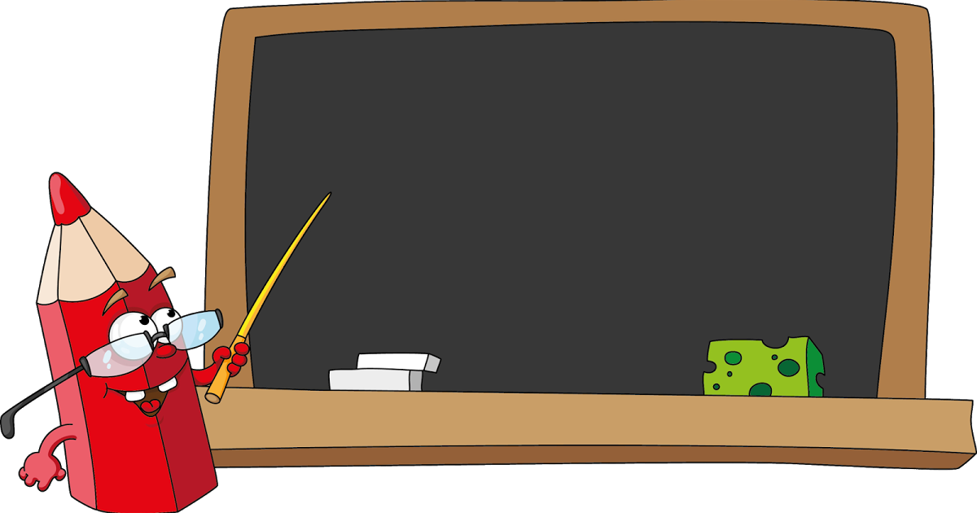
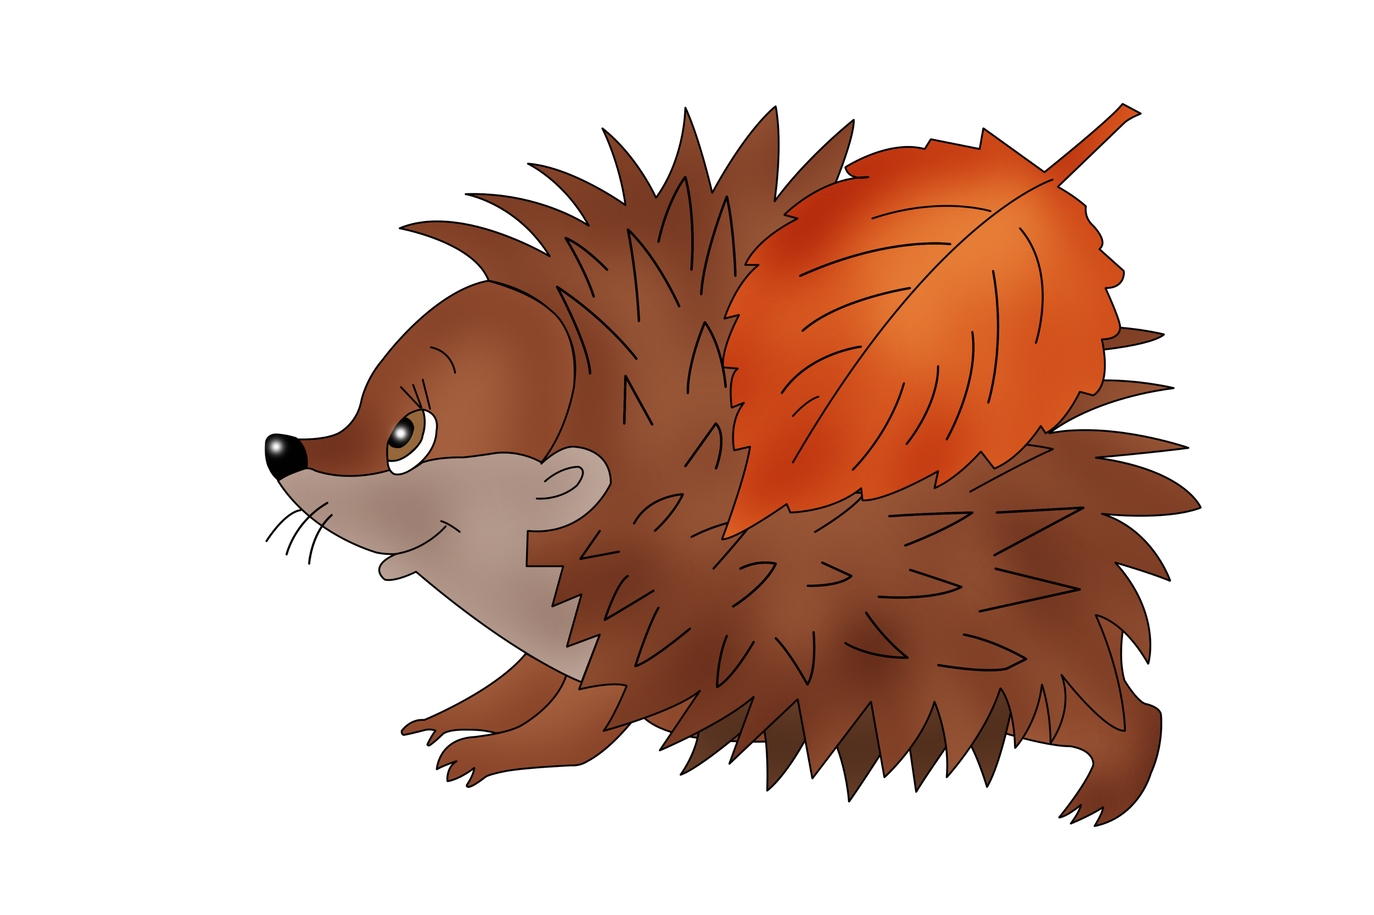
Попрацюємо на дошці?
2+4+2=
1+5+4=
9-2-3=
6-3-3=
2+2+6=
10-7-1=

Slide 17
2+4+2=
1+5+4=
9-2-3=
6-3-3=
2+2+6=
10-7-1=
2+4+2=
1+5+4=
9-2-3=
6-3-3=
2+2+6=
10-7-1=

Slide 18
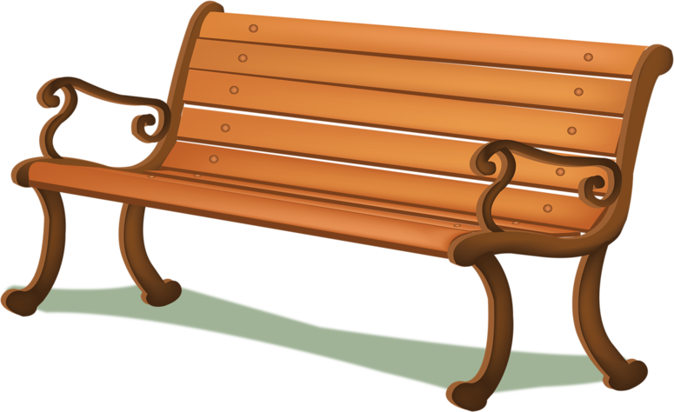

Slide 20
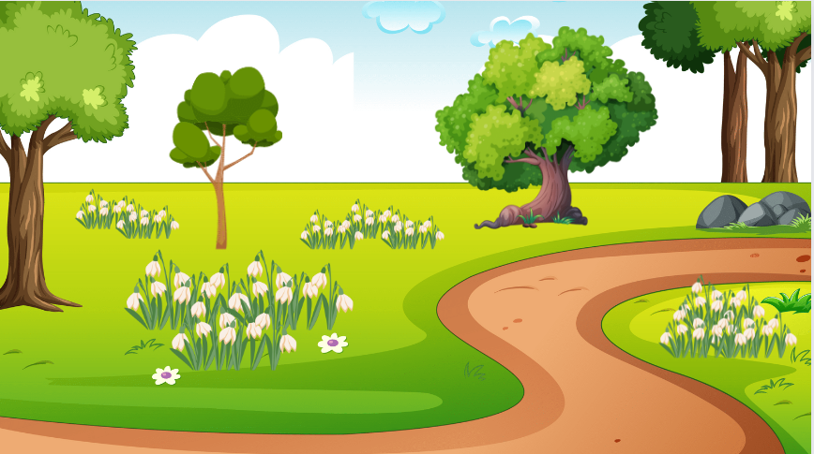

Slide 21
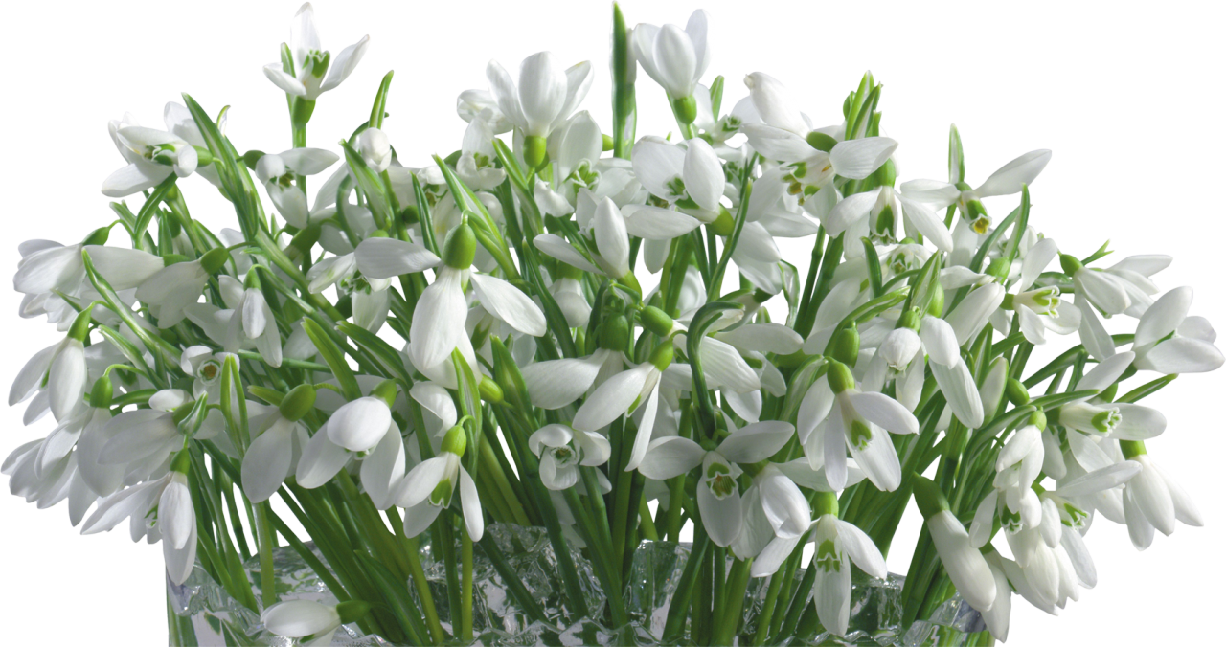

Slide 23
Задача

Slide 24
Задача
Сьогодні зранку ми, підсніжники, бачили, як птахи поверталися з теплих країв.
Спочатку летіло
3 ластівки,
потім 4 журавлі
і 2 чайки.
Скільки всього пташок сьогодні повернулися додому?

Slide 25
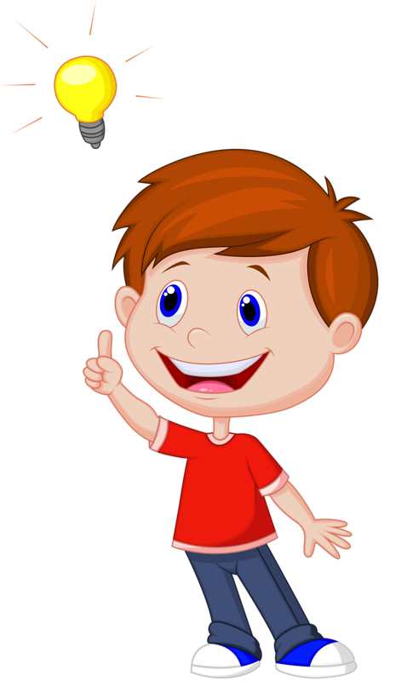
У мене зараз гарний і піднесений настрій.
Сьогодні я закріпив та ще більше поглибив свої знання про весну.
Я хотів би ще більше прочитати віршів про весну.
Мені сподобалося грати в різні ігри разом зі своїми однокласниками.
Вдома я поділюся враженнями про набуті знання з батьками.

